Slide 1
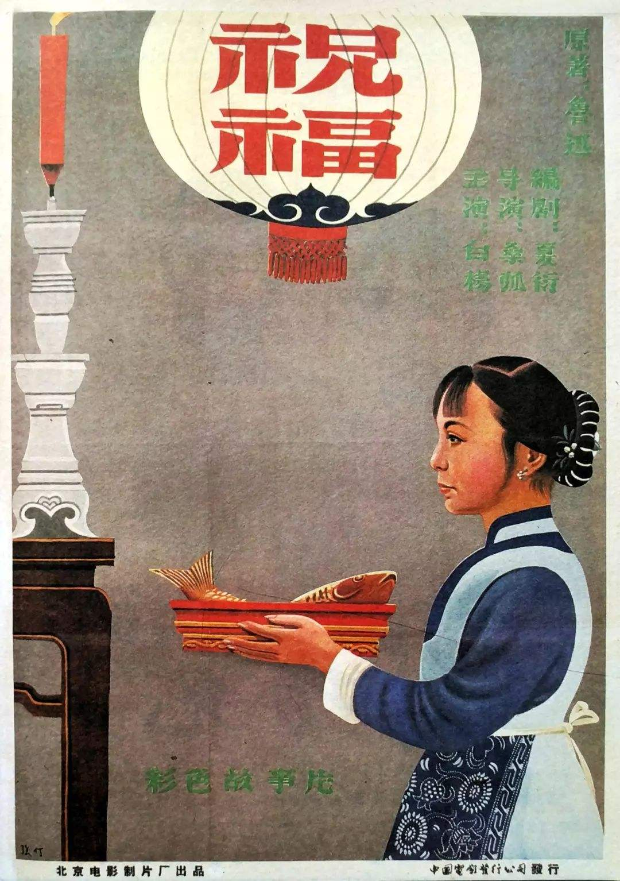
祝福
于细节处看人物
见微知著
鲁迅

Slide 2
细节描写
细节描写是指抓住生活中的细微而又具体的典型情节，加以生动细致的描绘，它具体渗透在对人物、景物或场面描写之中。细节，是指人物、景物、事件等表现对象的富有特色的细小环节。它是小说、记叙文情节的基本构成单位。没有细节就没有艺术。同样，没有细节描写，就没有活生生的、有血有肉有个性的人物形象。成功的细节描写会让读者印象深刻，提高文章的可读性。
细节描写在文章描写中的地位看似闲笔或赘笔，信手拈来，无关紧要，可有可无。但都是作者精心的设置和安排，不能随意取代。一篇文章，恰到好处地运用细节描写，能起到烘托环境气氛、刻画人物性格和揭示主题思想的作用。运用细节描写，要为表现人物性格、发展故事情节以及直接、间接揭示作品意义或主题思想服务。

Slide 3
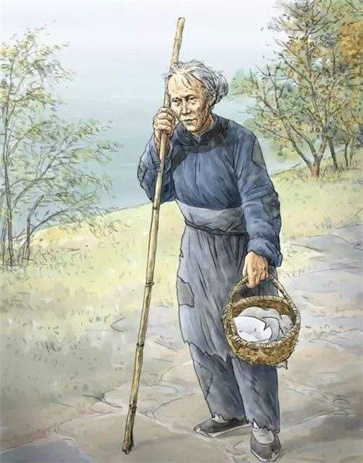
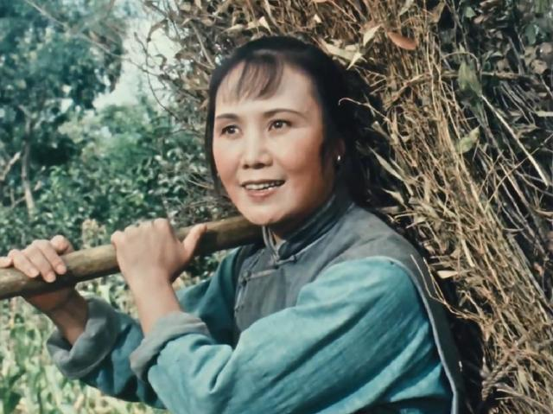
祥林嫂

Slide 4
神态细节：眼睛
情节 | 眼睛描写 | 性格特点
初到鲁镇
再到鲁镇
讲阿毛故事
捐门槛
不让祝福
行乞
问有无灵魂

Slide 5
“要极俭省的画出一个人的特点，最好是画他的眼睛”
情节 | 眼睛描写 | 性格特点
初到鲁镇
再到鲁镇
讲阿毛故事
捐门槛
不让祝福
行乞
问有无灵魂
顺着眼
安分、善良
顺着眼，眼角带着泪痕
再受打击，内心痛苦
直着眼，瞪着眼
精神有些麻木
分外有神
又有希望
失神
再受打击
眼珠间或一轮
麻木、活僵尸
忽然发光
一丝希望

Slide 6
封建礼教对她的种种迫害，她曾不断地挣扎与反抗，但并不是为了自由而反抗，而是为了顺从封建礼教而反抗，祥林嫂从始至终都选择了对封建礼教的屈服，最后还是被社会压垮了。祥林嫂的悲剧深刻揭示了旧社会封建礼教对劳动妇女的摧残和迫害，控诉了封建礼教吃人的本质。

Slide 7
“我” 鲁迅
《孔乙己》的叙述者：
小伙计
我是谁？

Slide 8
“我”对祥林嫂的态度？

Slide 9
“相对于漠然的短工、麻木迷信的柳妈和鉴赏祥林嫂痛苦的民众，“我”依然不失为一个有正义感、有觉悟的新党。“我”的忽说有鬼神忽说没有，都是建立在对祥林嫂是否有害的担心上。”

Slide 10
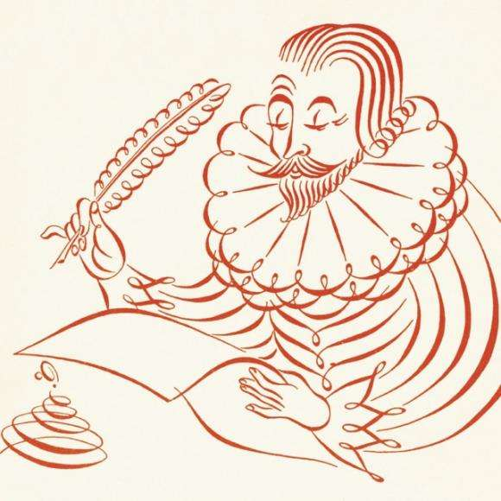
一千个读者眼中就会有一千个哈姆雷特。

